Slide 1

ESF projekts "Darba drošības normatīvo aktu praktiskās ieviešanas un uzraudzības pilnveidošana " (Nr.7.3.1.0/16/I/001)
Darba aizsardzības pamatprincipi un aktualitātes. Droša un veselīga uzvedība
IEVADS
Dace Jakimova
Darba drošības un vides veselības institūts,
Rīgas Stradiņa universitāte
Rīga, 09.02.2018.

Slide 2
Darba aizsardzības jomas jaunumi
Pieņemti 2 svarīgi stratēģiski dokumenti
19.janvārī pieņemtas “Darba aizsardzības politikas pamatnostādnes 2016.–2020.gadam”
26.janvārī pieņemts «Darba aizsardzības jomas attīstības plāns 2016.-2018.gadam»
Galvenie attīstības politikas virzieni:
  Darba aizsardzības prasību aktīva ieviešana;
  Nodarbināto veselības aizsardzības veicināšana;
  Drošas darba vides nodrošināšana, īpaši bīstamajās nozarēs;
  Uzraudzības un kontroles nostiprināšana šajā jomā

Slide 3
Darba aizsardzības jomas jaunumi
Identificētas galvenās problēmas, t.sk.:
  augstais nelaimes gadījumu skaits, īpaši augsts smago un letālo nelaimes gadījumu skaits, kā arī jo sevišķi liels nelaimes gadījumu īpatsvars bīstamajās nozarēs, kam pamatā ir nepienācīga darba aizsardzības prasību praktiska ieviešana uzņēmumos

Slide 4
Darba aizsardzības jomas jaunumi
Identificētas galvenās problēmas, t.sk.:
  augstais arodslimnieku, arodslimību un ar darbu saistīto slimību skaits, kas pēdējos gados ir audzis, kā arī vēlīna arodslimību diagnostika. Vienlaicīgi ir izmainīta izplatītāko arodslimību struktūra, visstraujāk pieaugot fiziskas pārslodzes izraisīto arodslimību skaitam.

Slide 5
Eiropas Sociālā fonda projekts “Darba drošības normatīvo aktu praktiskās ieviešanas un uzraudzības pilnveidošana” (Nr. 7.3.1.0/16/I/001)
Projekta mērķis ir uzlabot darba drošību, it sevišķi bīstamo nozaru uzņēmumos.
Projekta uzdevums ir īstenot darbības, kuras ir vērstas uz nodarbināto drošības un veselības aizsardzības uzlabošanu un darba vides sakārtošanu atbilstoši darba aizsardzības un darba tiesību prasībām.
Projekta īstenošana ilgtermiņā veicinās kvalitatīvu darbavietu veidošanu, kas savukārt ietekmēs nodarbināto dzīves kvalitātes paaugstināšanos un uzņēmuma ekonomiskā stāvokļa uzlabošanos.

Slide 6
Eiropas Sociālā fonda projekts “Darba drošības normatīvo aktu praktiskās ieviešanas un uzraudzības pilnveidošana” (Nr. 7.3.1.0/16/I/001)
Projekta galvenās atbalstāmas darbības:
  1. Darba attiecību un darba aizsardzības tiesiskā regulējuma praktiskās ieviešanas uzraudzības pasākumi;
  2. Darba attiecību un darba aizsardzības tiesiskā regulējuma pilnveides pasākumi;
  3. Valsts darba inspekcijas profesionālo spēju pilnveide;
  4. Atbalsts bīstamo nozaru uzņēmumiem;
  5. Preventīvie un informatīvi izglītojoši pasākumi;
  6. Informācijas un publicitātes pasākumi par projekta īstenošanu;
  7. Projekta vadība un tā īstenošanas nodrošināšana.

Slide 7


Slide 8


Slide 9


Slide 10
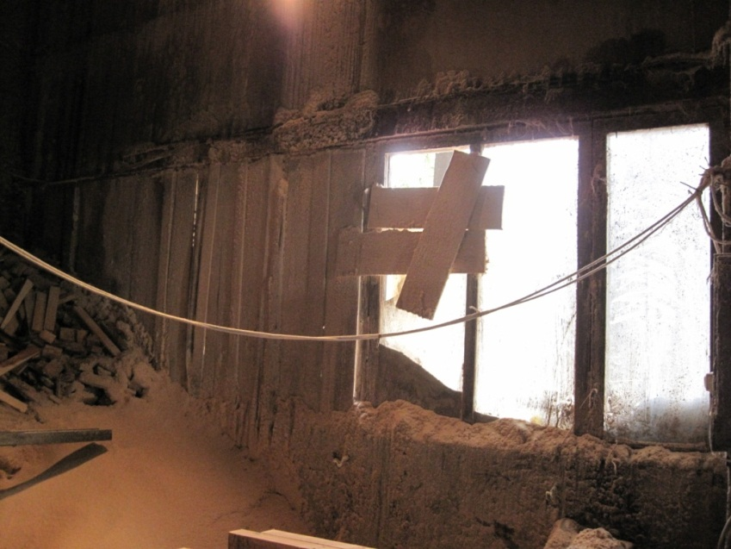
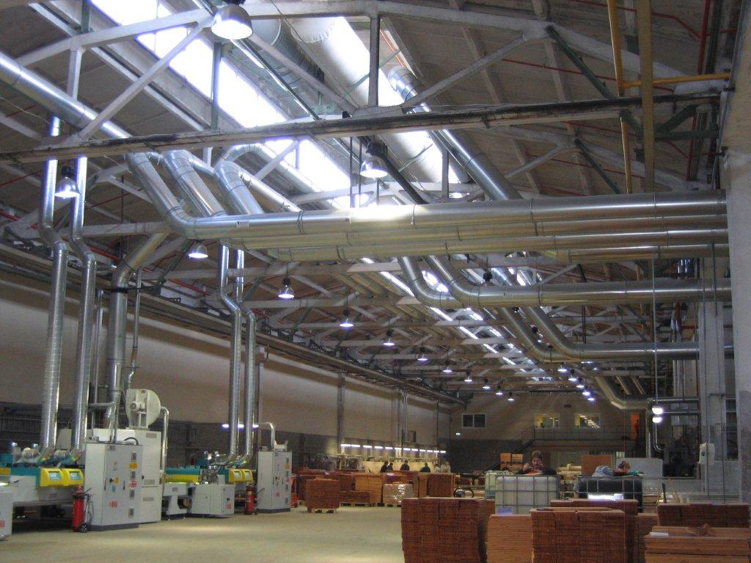
Darba aizsardzības likumam – 15!

Slide 11
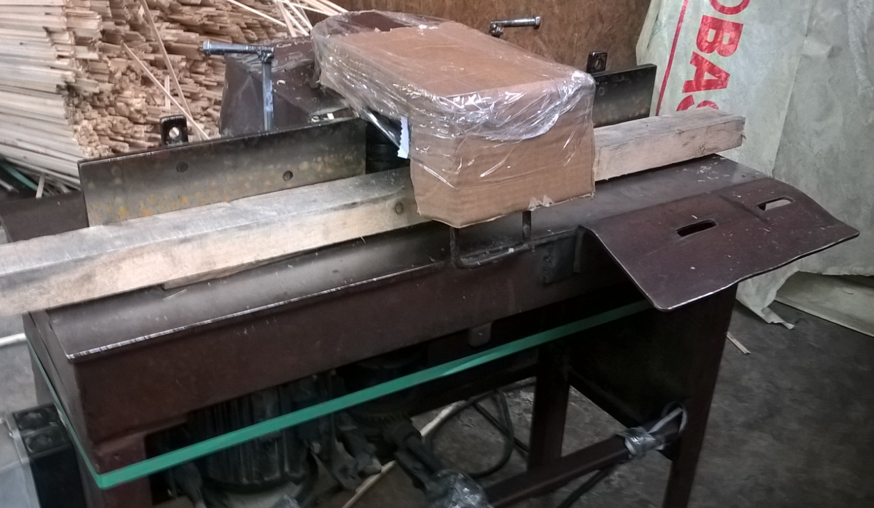
2017.gada vide Latvijā?

Slide 12

Kāda ir vidējā situācija valstī darba aizsardzības jomā?
Raksturojošais vārds – šķēres…

Slide 13
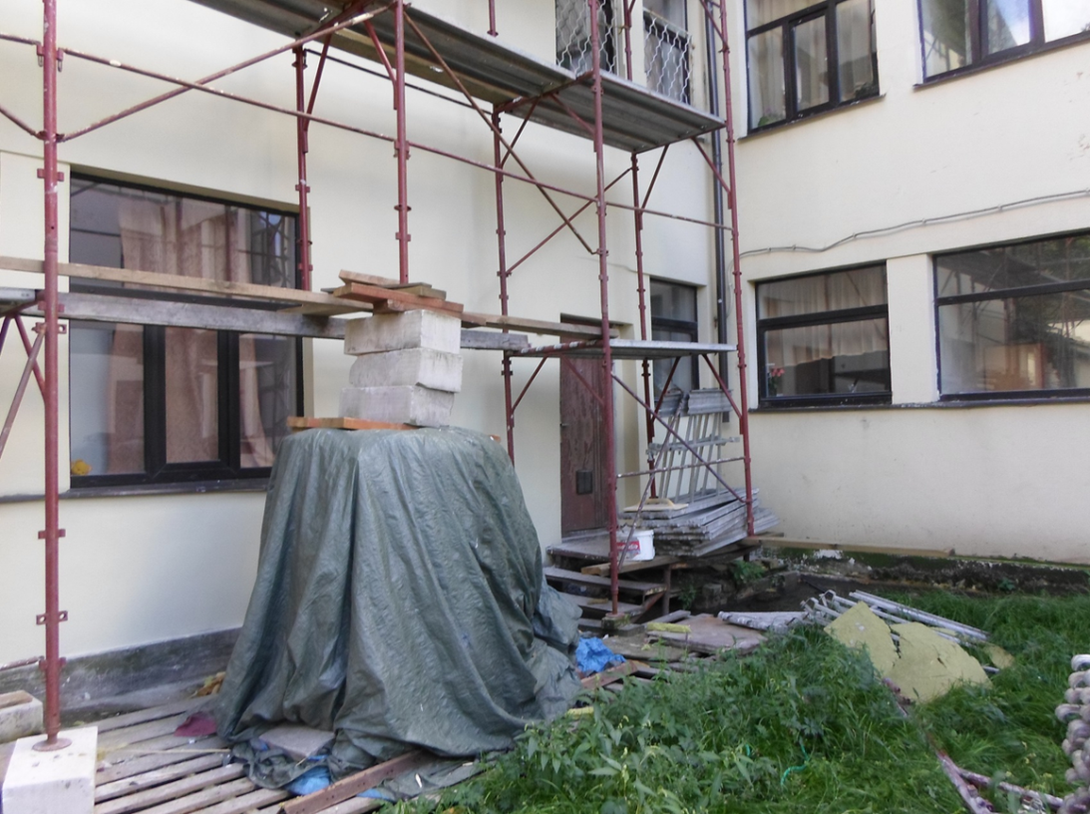
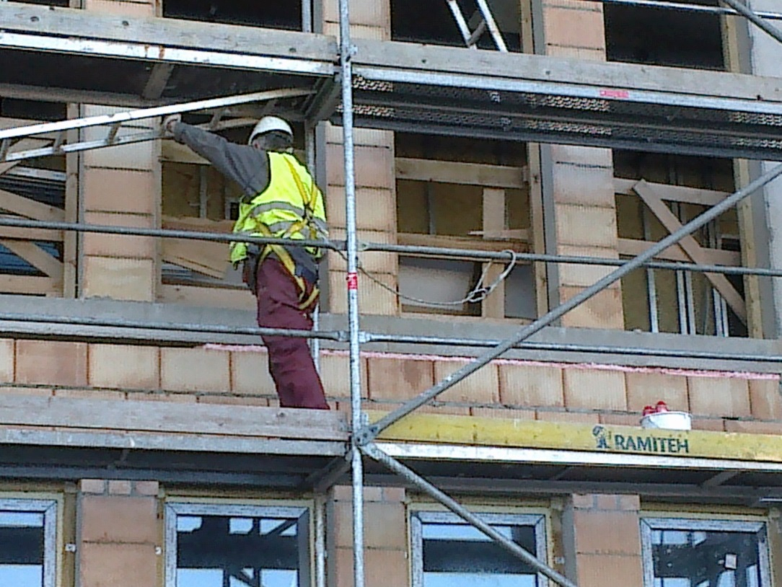
Piemēram būvniecībā…

Slide 14
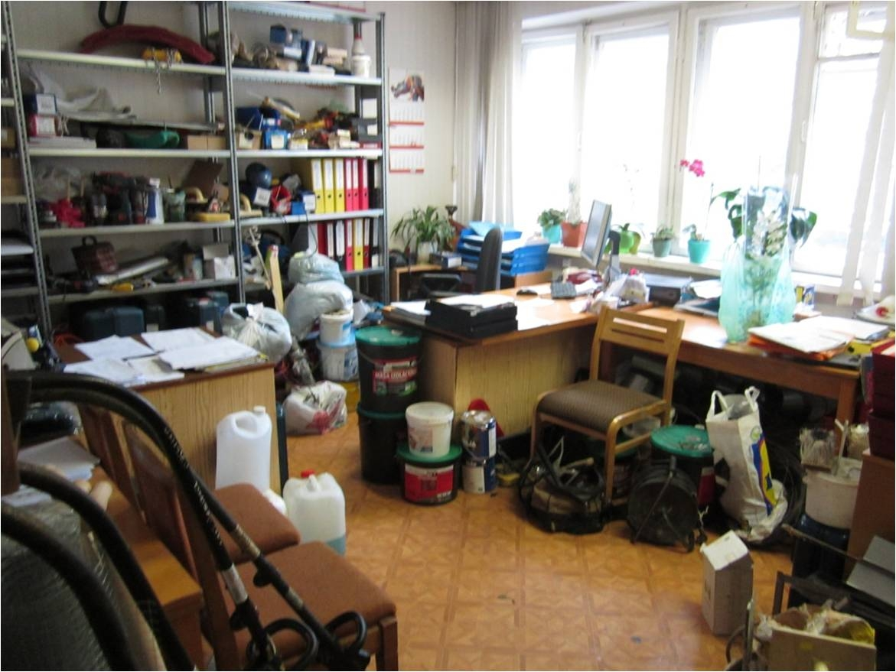
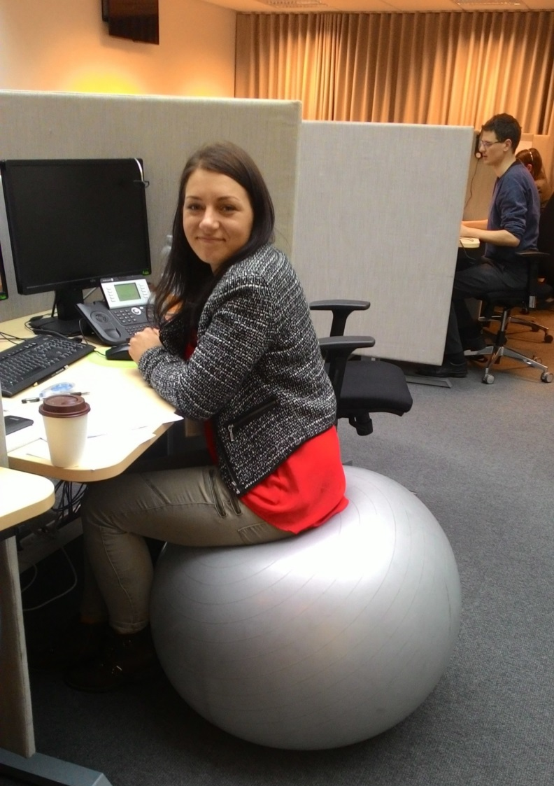
Piemēram birojā

Slide 15
Kāda ir vidējā situācija valstī darba aizsardzības jomā?
Daudz bīstamu situāciju… un sliktas prakses

Slide 16
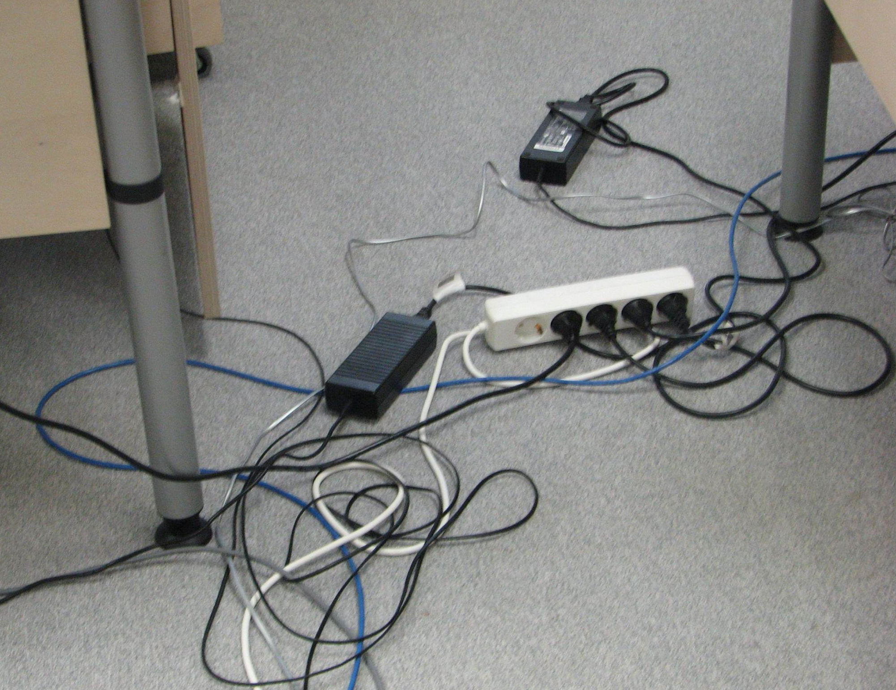
Notes:
Birojs, eja. Paklupšana, aizķeršanās
NEPADOMĀJA – PLĀNOTĀJI / ARHITEKTI / IT SPECIĀLISTI.

Slide 17
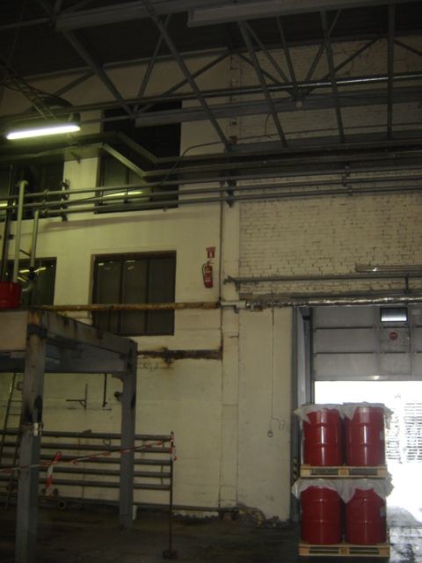

Slide 18
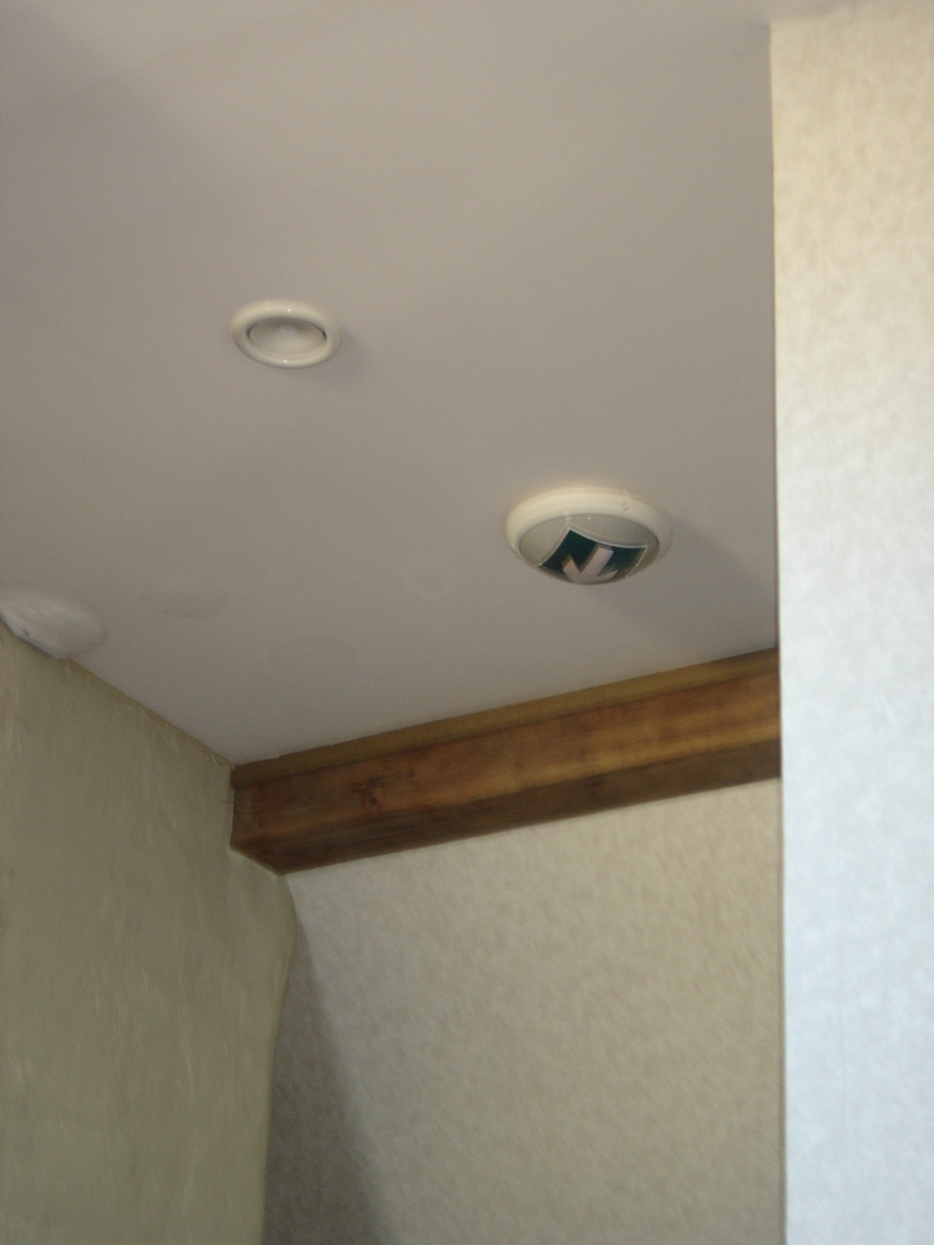
Notes:
Evakuācijas zīme, kas uzlīmēta uz parastās lampas.
NEPADOMĀJA – UGUNSDROŠĪBAS SPECIĀLISTS. Ugunsgrēka gadījumā elektrības var nebūt, tāpēc gaišs nebūs. Un vēl dūmi, kas ceļas augšā....

Slide 19
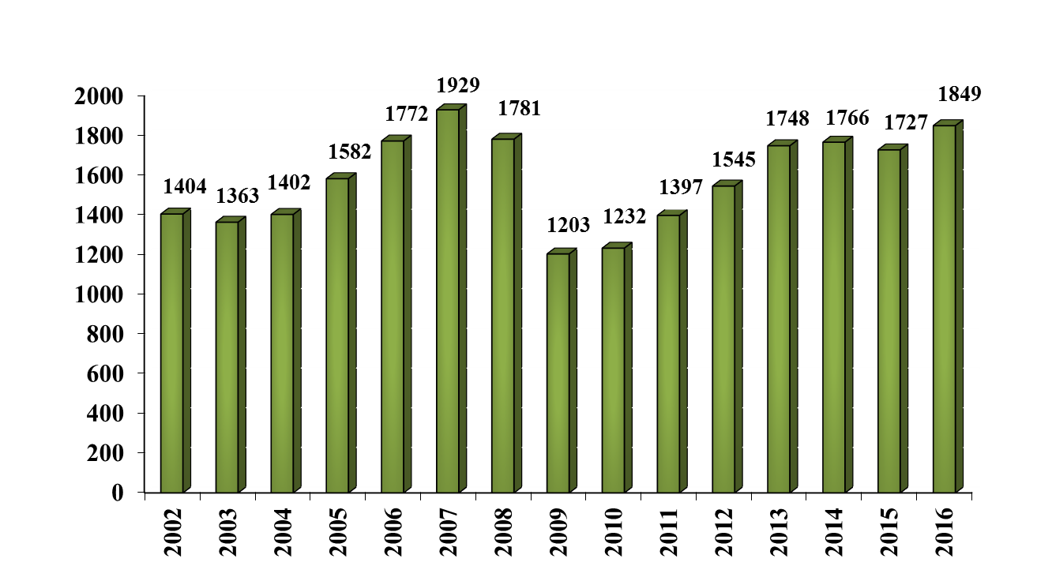
Kopējo nelaimes gadījumu skaita dinamika (2002. – 2016.)
Avots: VDI

Slide 20
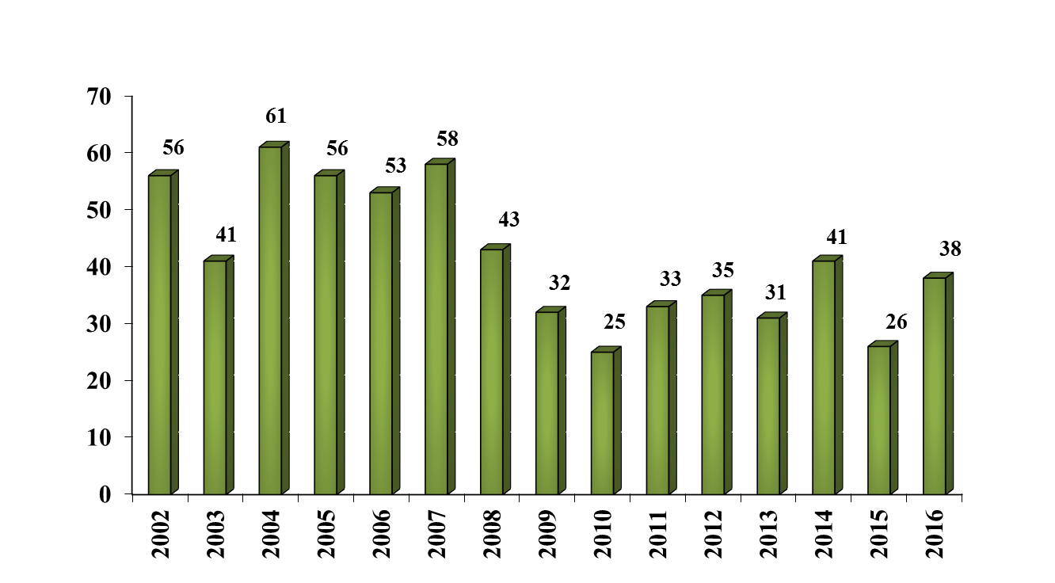
Letālo nelaimes gadījumu skaita dinamika (2002. – 2016.)
Avots: VDI

Slide 21
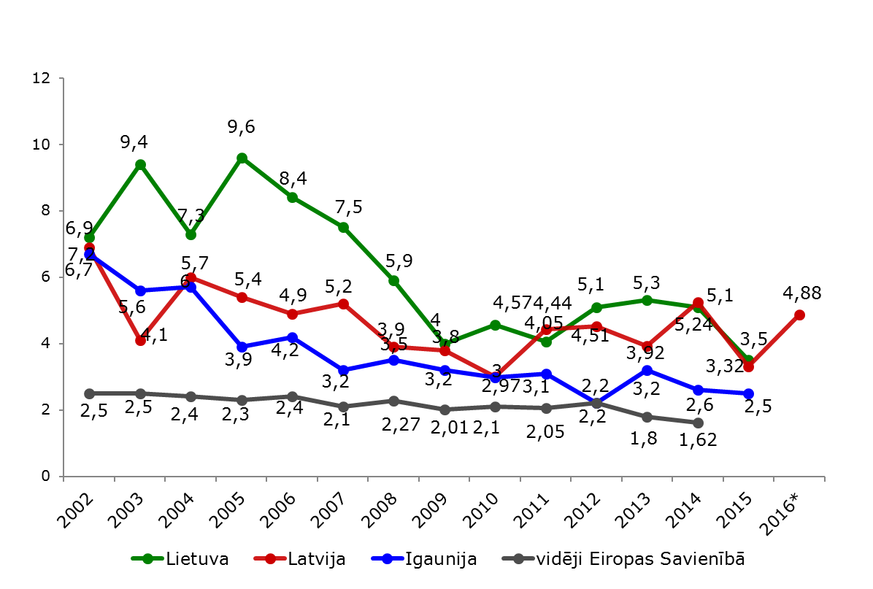
Darbā notikušo letālo nelaimes gadījumu skaits uz 100 000 strādājošajiem (2002. – 2016.)
Avots: VDI

Slide 22
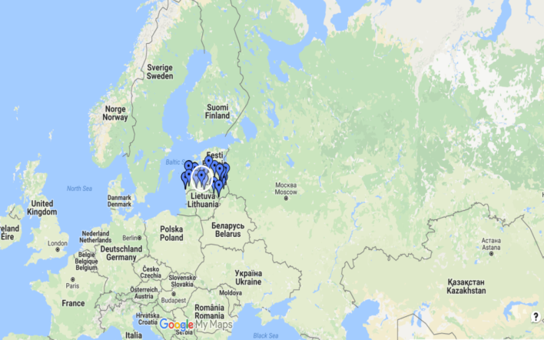
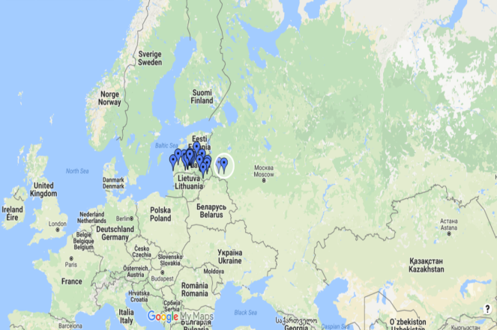
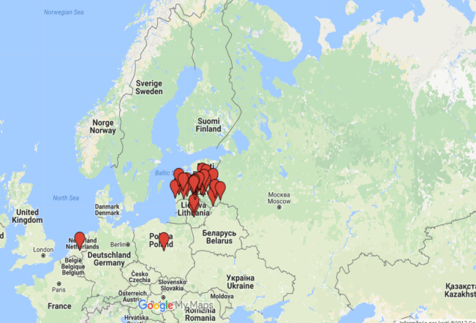
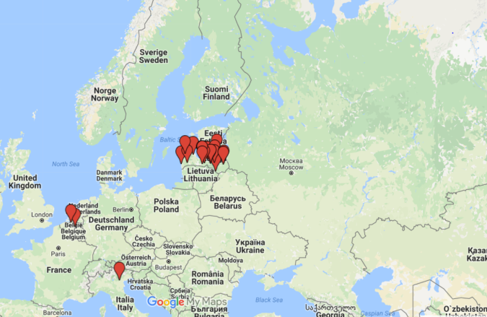
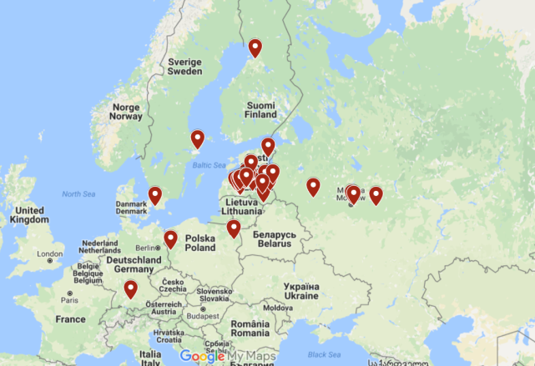
Darbā notikušo letālo nelaimes gadījumu kartes
2012 | 2013 | 2014
2015 | 2016 | 2017 un turpmāk
 |  | ?
Avots: VDI

Slide 23
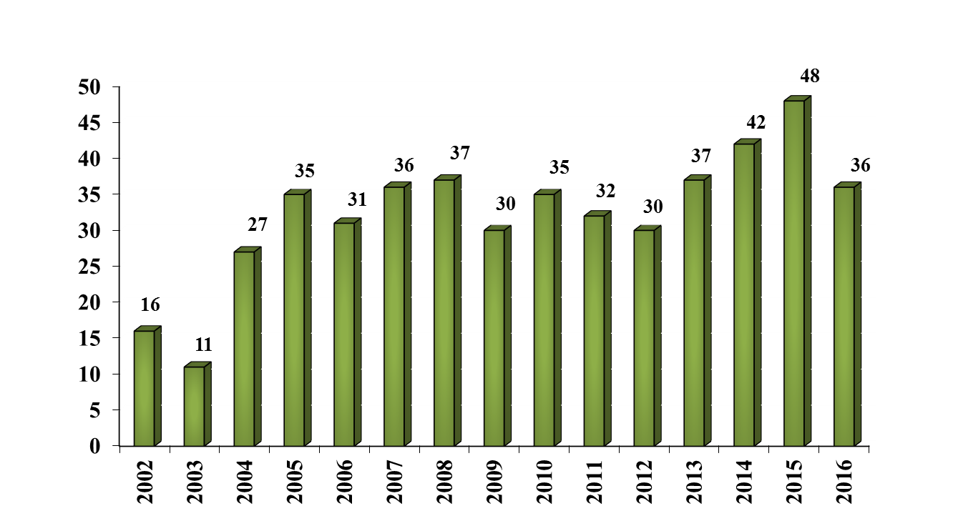
Dabīgo nāvju skaita dinamika (2002. – 2016.)
Avots: VDI
Notes:
Nu jau ar skaitļiem var pamatot, kāpēc nepieciešamas veselības veicināšanas aktivitātes

Slide 24
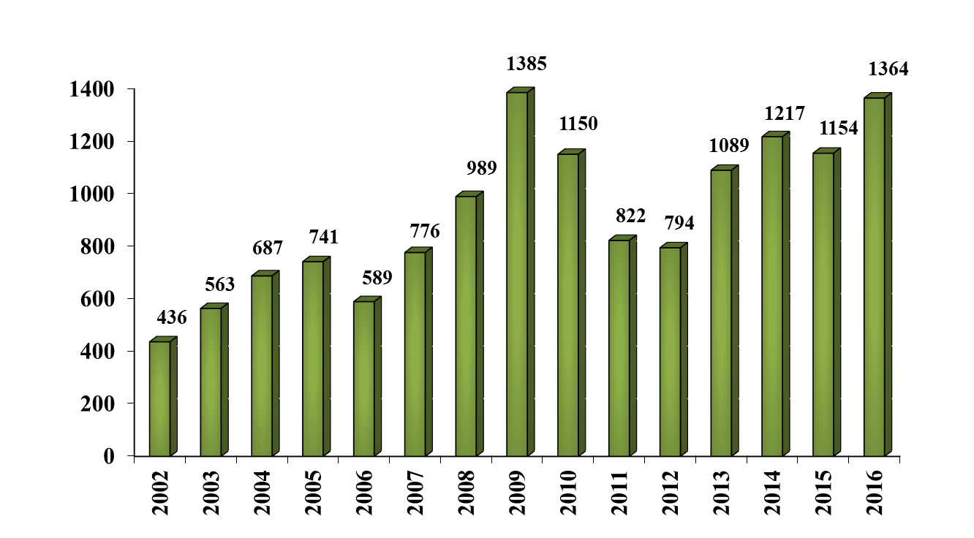
Pirmreizēji apstiprināto arodslimnieku skaits (2002. – 2016.)
Avots: VDI

Slide 25
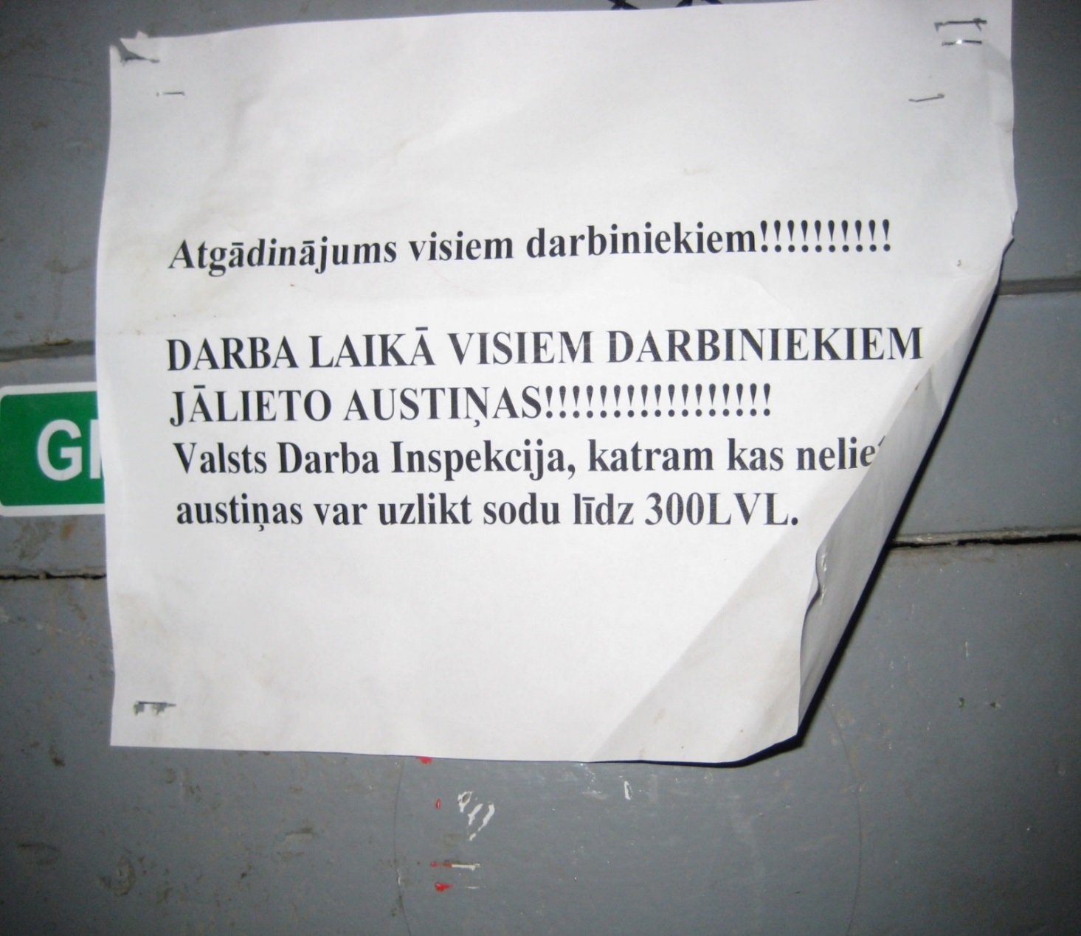
Motivācija drošai un veselīgai uzvedībai?

Slide 26
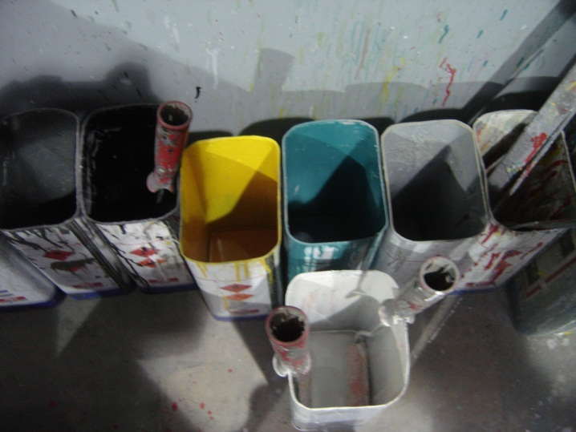
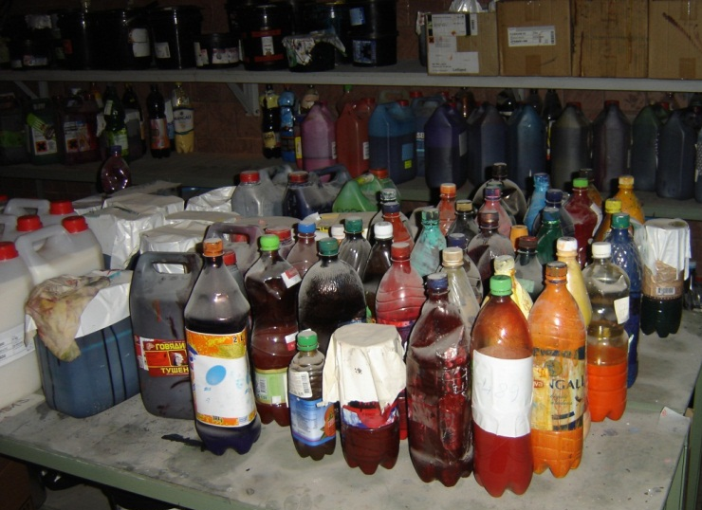

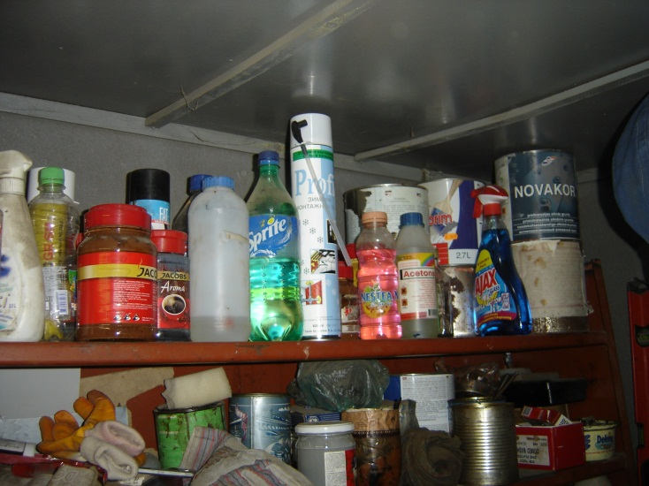
4 piemēri
4 uzņēmumi
1 problēma

Slide 27
Kāda ir vidējā situācija valstī darba aizsardzības jomā?
Un arī daudz pozitīvu piemēru…

Slide 28
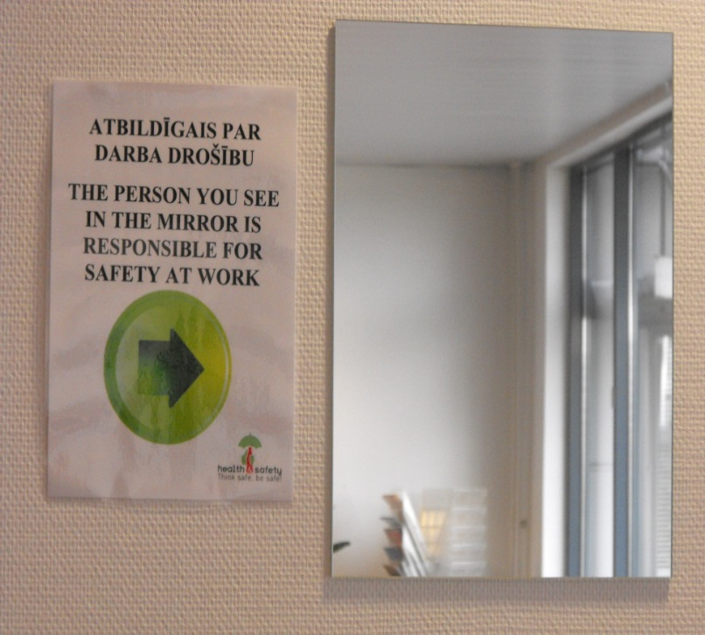
Drošība sākas ar Tevi!
Ienākot uzņēmuma centrālajā biroja ēkā, katram darbiniekam un apmeklētājam ir iespēja “sasveicināties” ar darba drošības atbildīgo personu.
Coca-Cola Hellenic Latvia

Slide 29



Slide 30
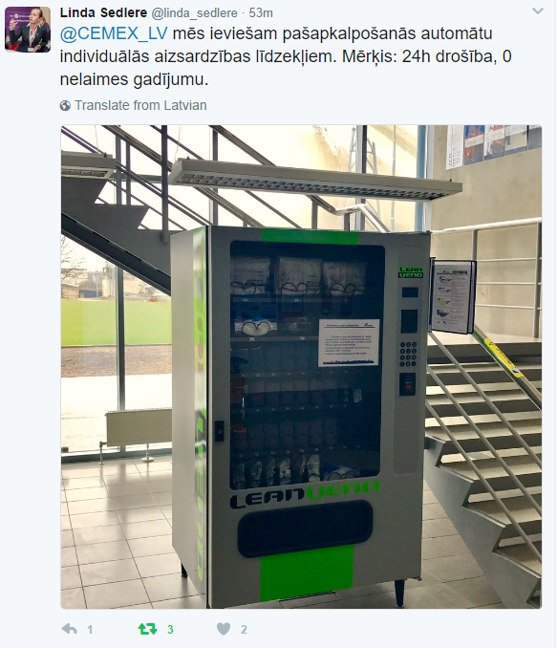

Slide 31
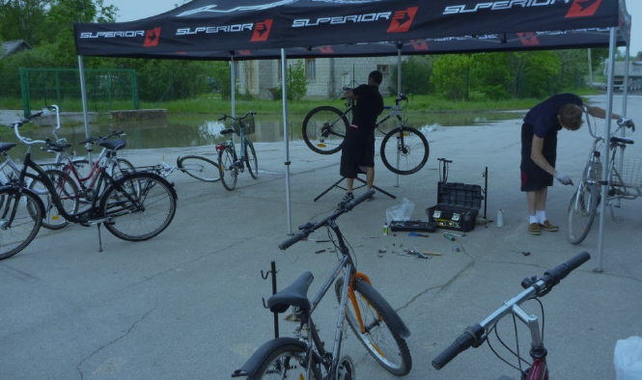
Notes:
Cemex piemeŗs, kur darba devējs secināja, ka darbinieku velosipēdu tehniskais stāvoklis ir briesmīgs (daļa baruc vispār bez bremzēm) un noorganizēja velosipēdu apkopes dienu pie sevis uzņēmuma teritorijā – kopā ar uzņēmuma velosipēdiem apkopes tika veiktas arī darbinieku velosipēdiem laikā, kamēr darbinieki strādāja.

Slide 32
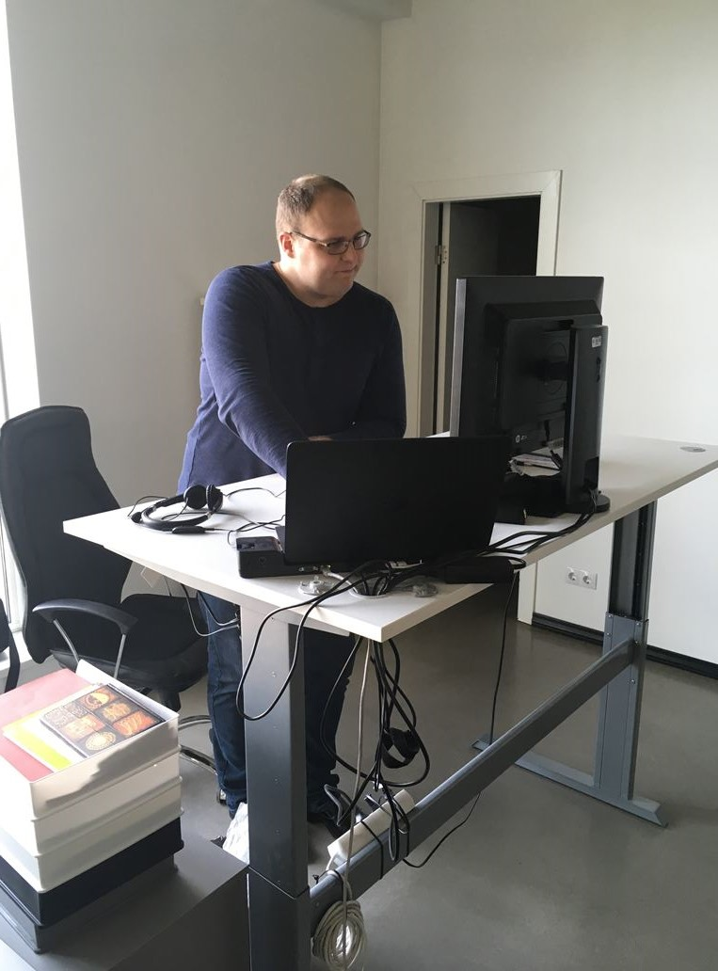

Slide 33
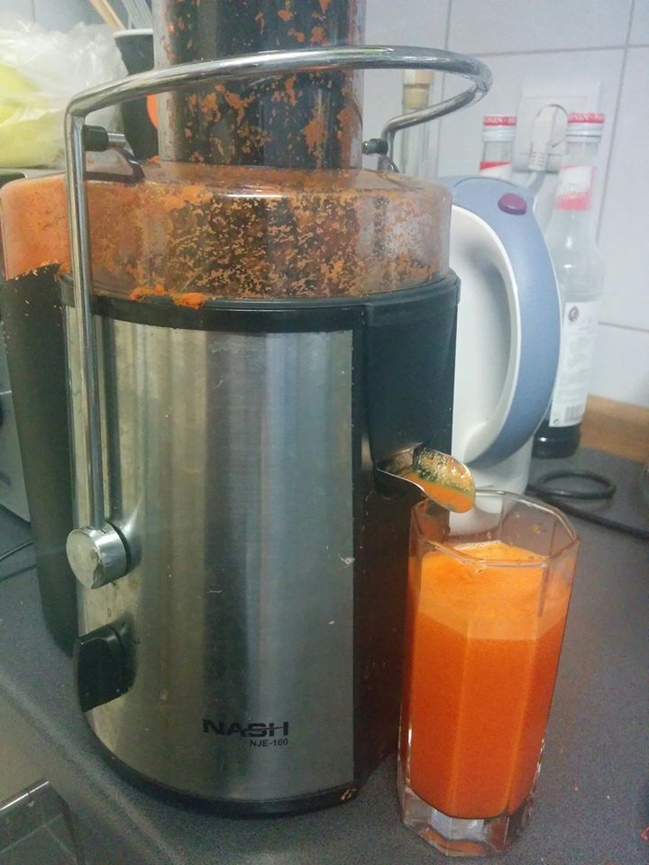

Slide 34
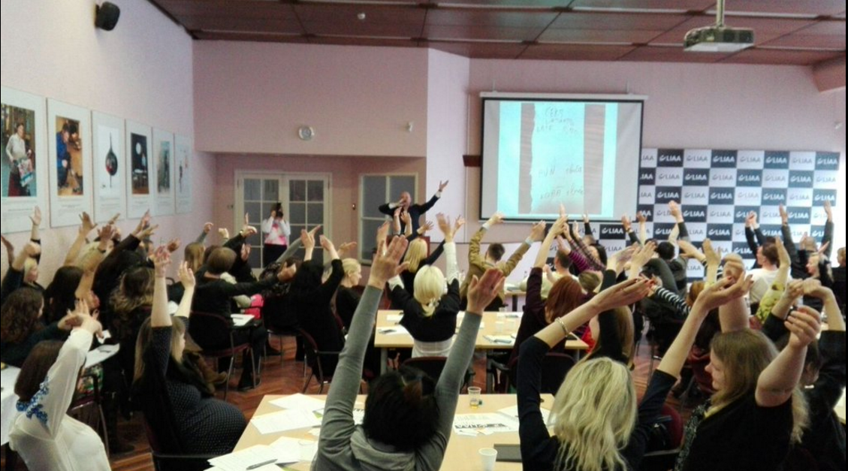
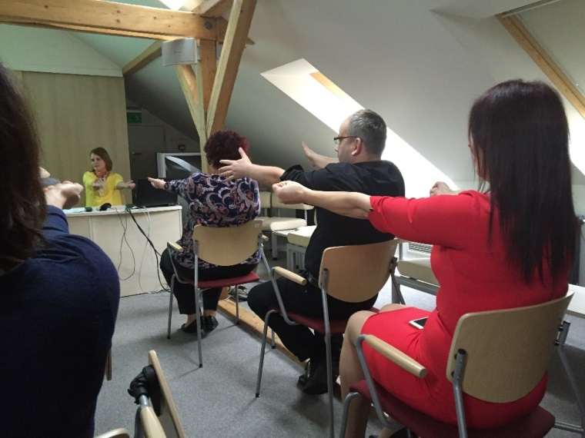
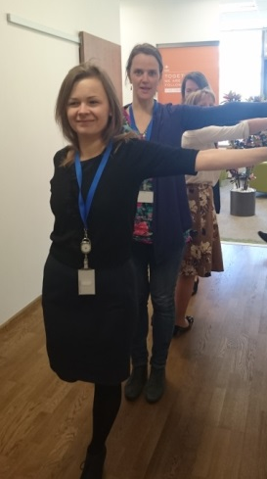
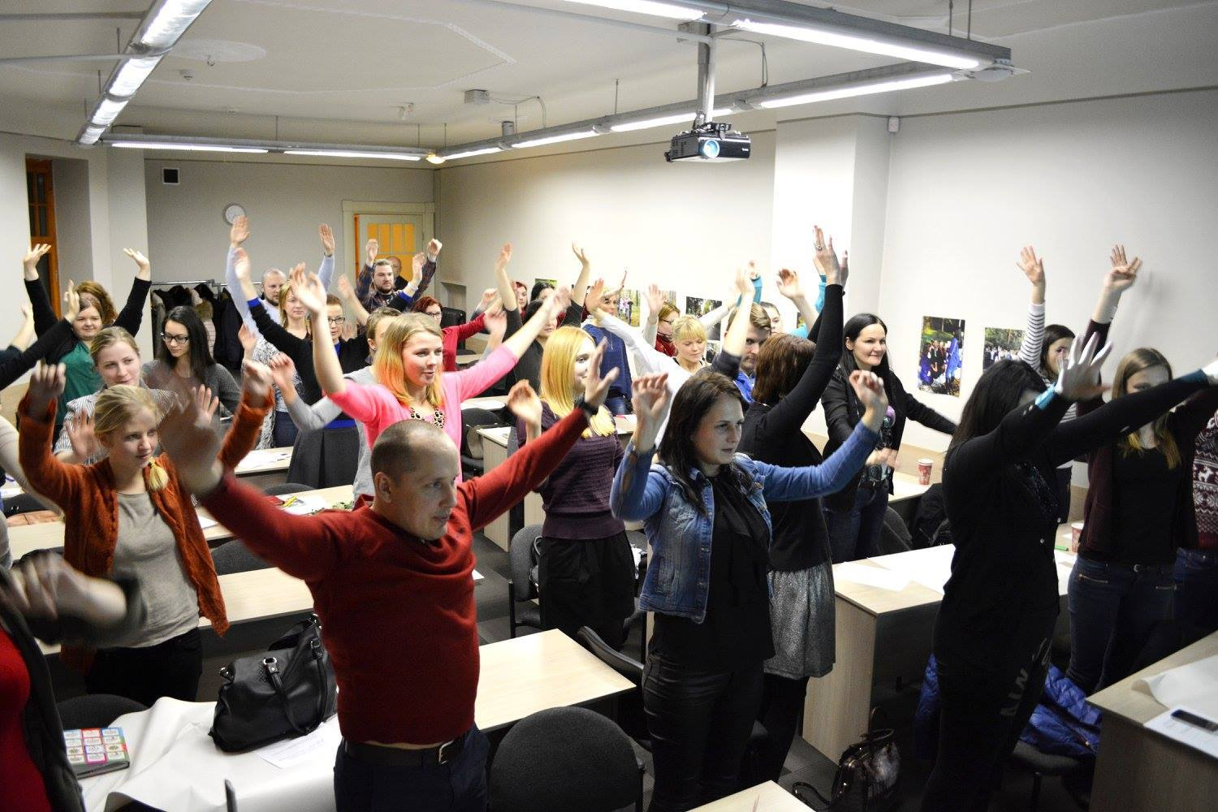

Slide 35
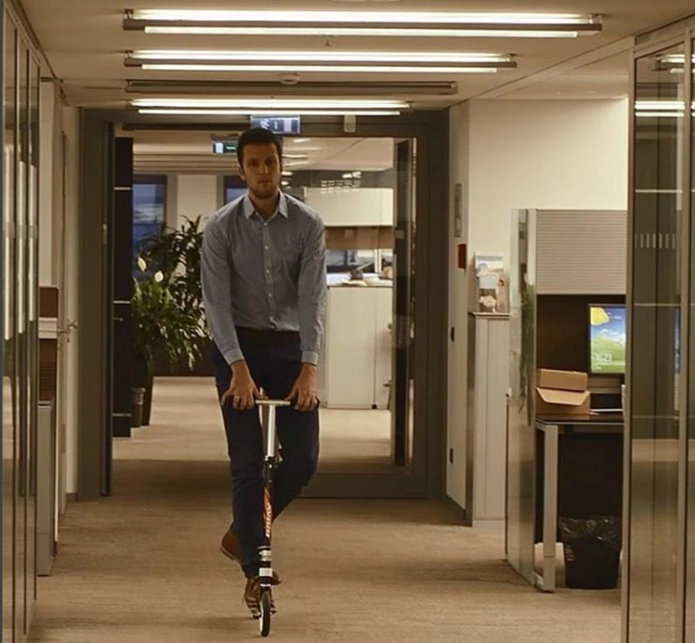
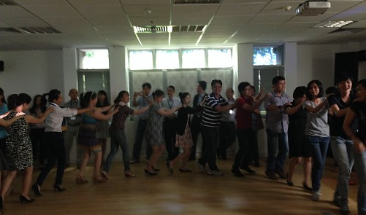

Slide 36
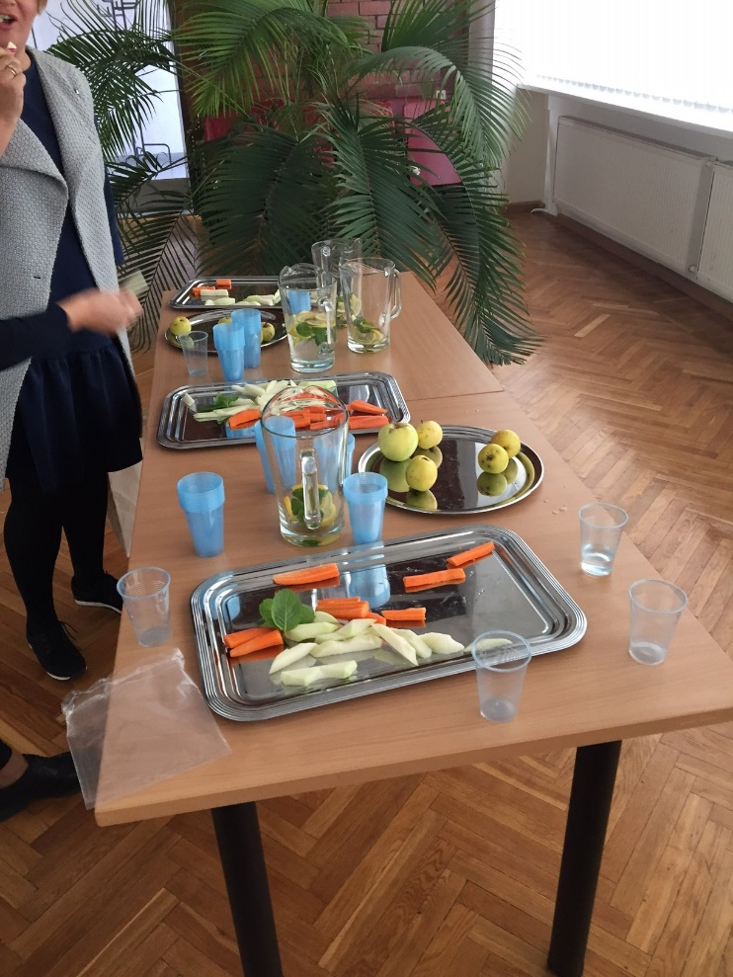
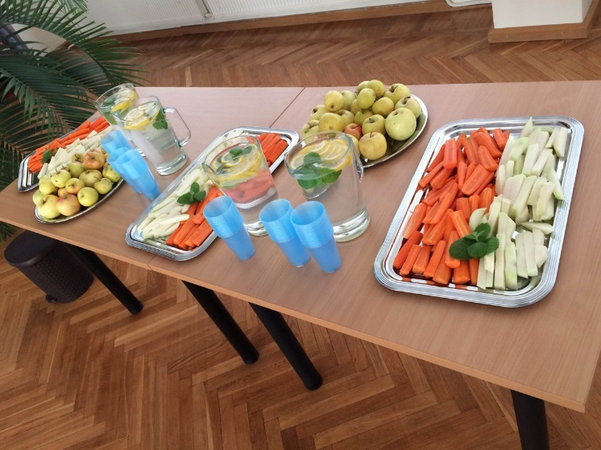

Slide 37


Slide 38
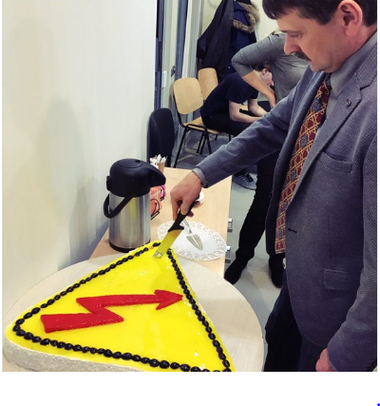

Slide 39


Slide 40
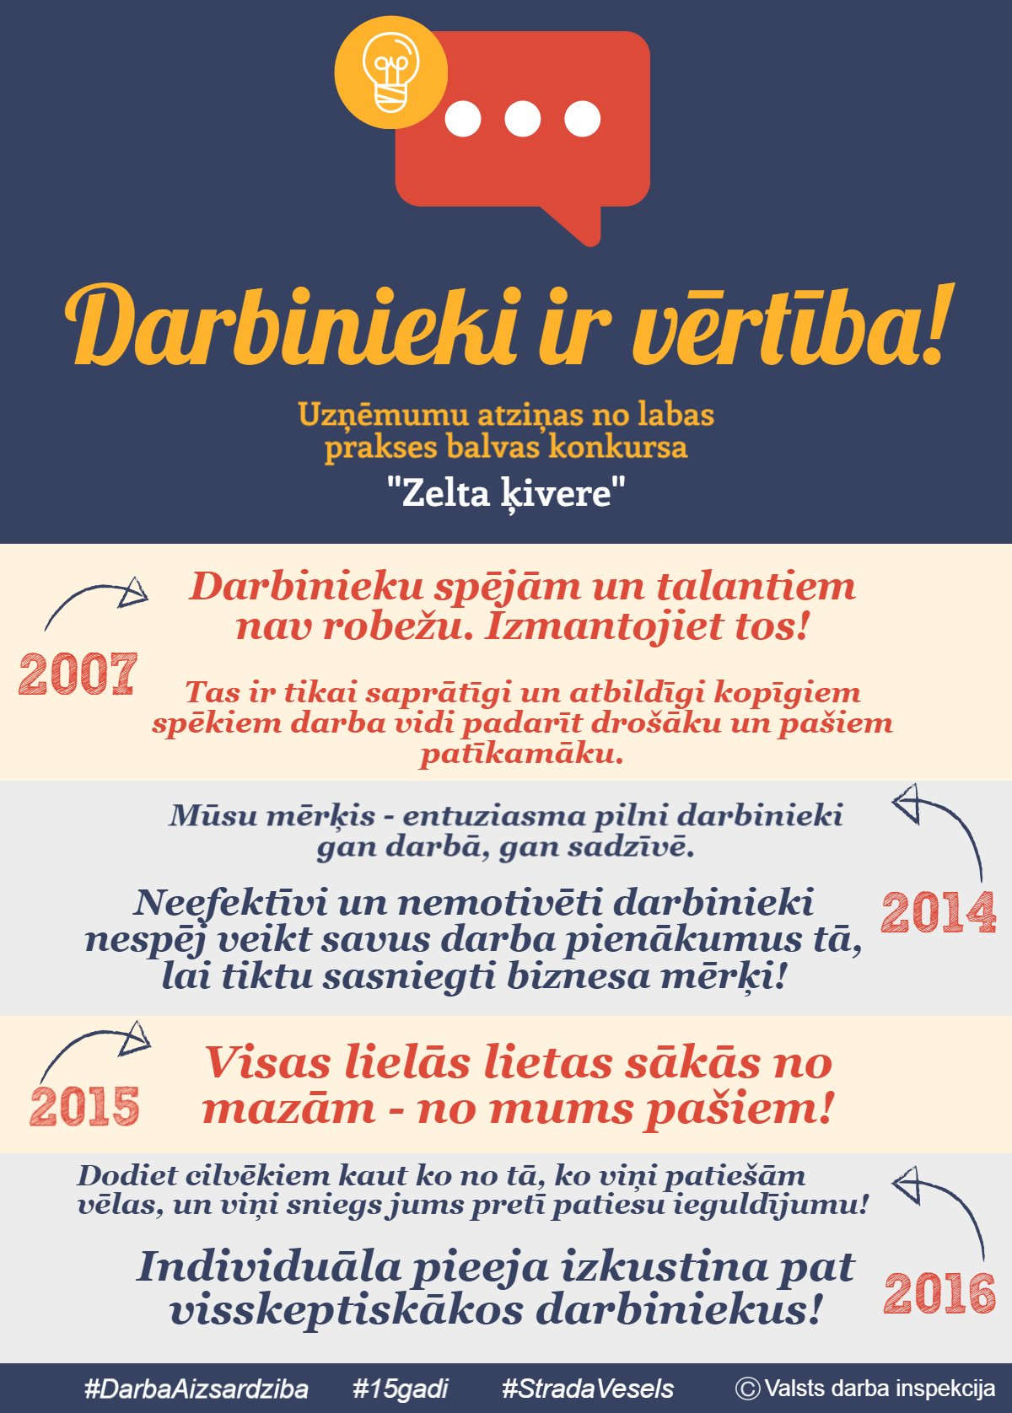

Slide 41
Tātad?
Drošība un veselība sākas ar mums pašiem….

